Slide 1
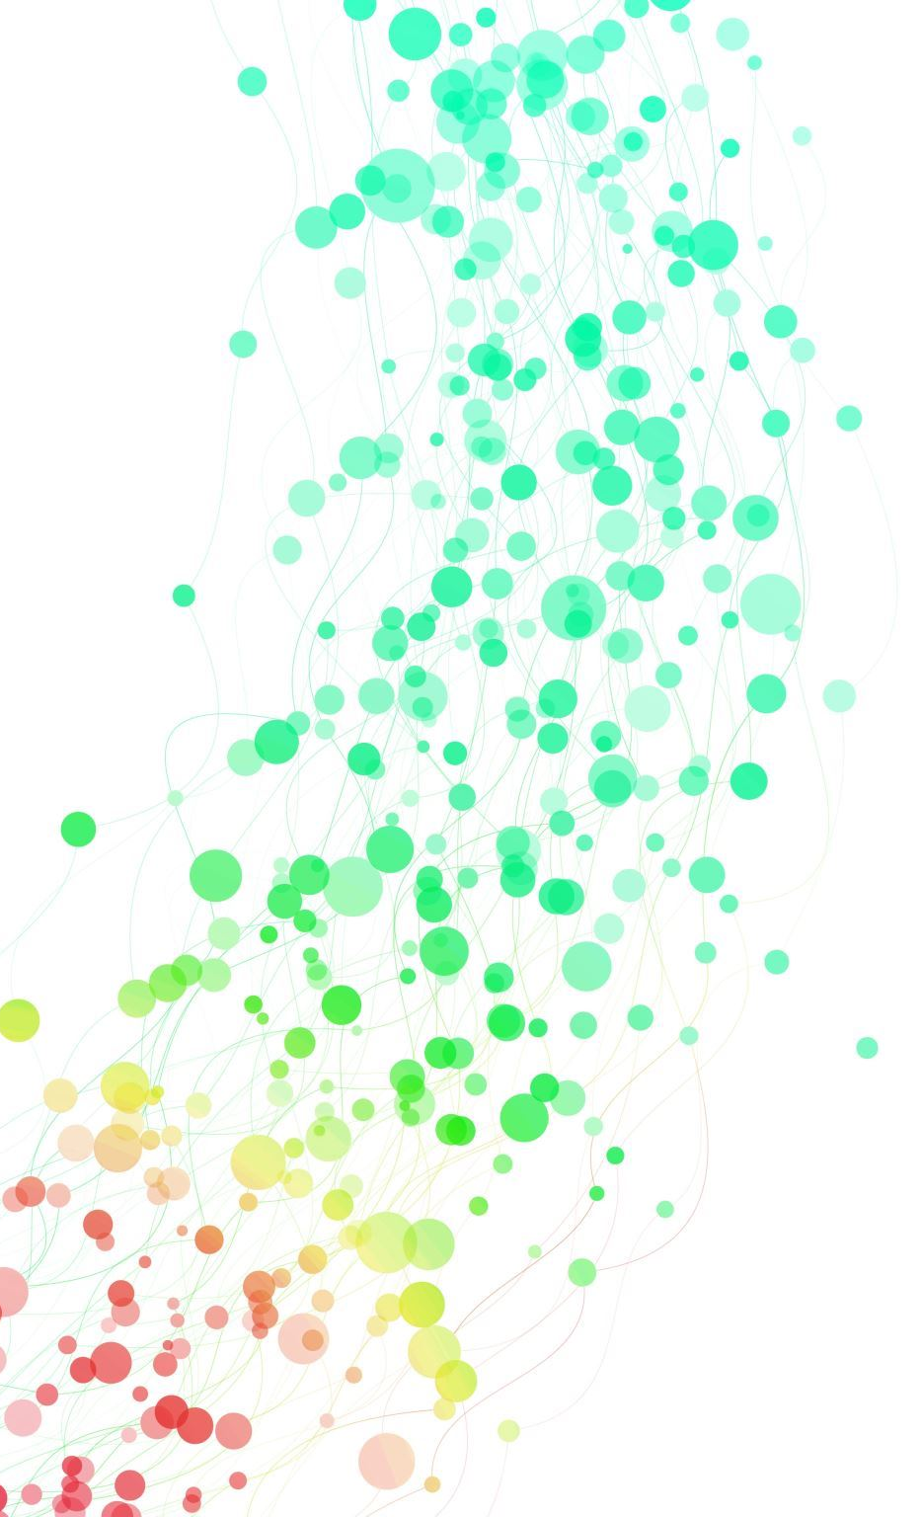
La réforme des retraites sur Twitter - GEPHI
Fanny Ducel
M2 Langue & informatique
Cognition, sentiment, opinion

Slide 2


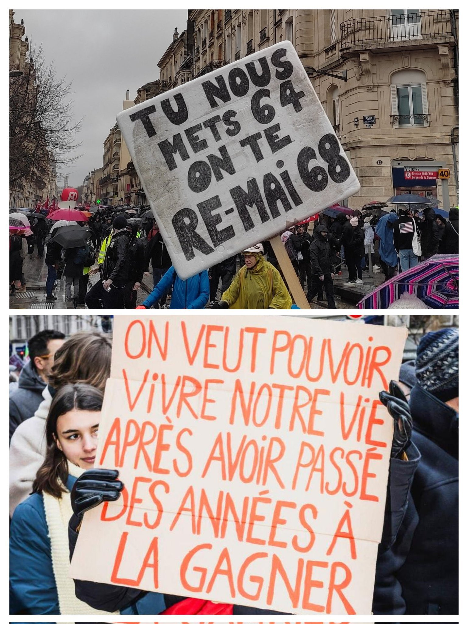
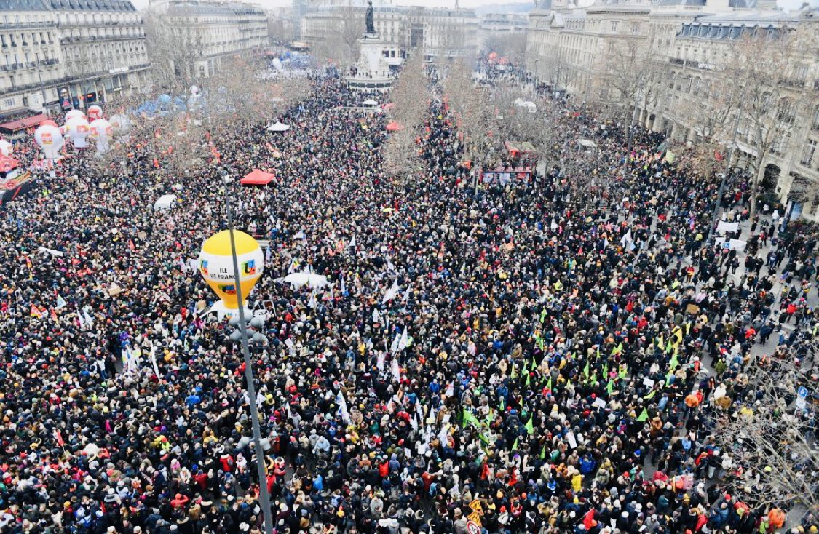
Contexte
Le 10 janvier 2023, le gouvernement de Macron et Borne annonce le recul de l'âge de départ à la retraite de 62 à 64 ans d'ici 2030. Projet débattu jusqu'au 26 mars.
Polémiques, mécontentement, grèves, manifestations
https://www.lemonde.fr/politique/article/2023/01/19/reforme-des-retraites-1-12-million-de-manifestants-dans-la-rue-pour-la-premiere-journee-de-mobilisation_6158570_823448.html, https://www.lemonde.fr/politique/article/2023/01/25/retraites-le-gouvernement-accuse-de-mener-une-reforme-anti-femmes_6159217_823448.html, https://twitter.com/najatvb/status/1616163868174176261/photo/1 , https://twitter.com/Keysyyyyy/status/1620348836639281153/photo/1

Slide 3
Objectifs & méthodes
Collecte de tweets (API Twitter)
Traitement, analyse et conversion (Python)
Création de graphes (GEPHI)
Comment les Français ont réagi à cette proposition de réforme ?
Comment Twitter peut permettre la mobilisation ?
Comment ces opinions ont évolué en un mois ?
Est-il possible de distinguer les deux camps opposés ?
Quelles communautés peut-on trouver ?

Slide 4
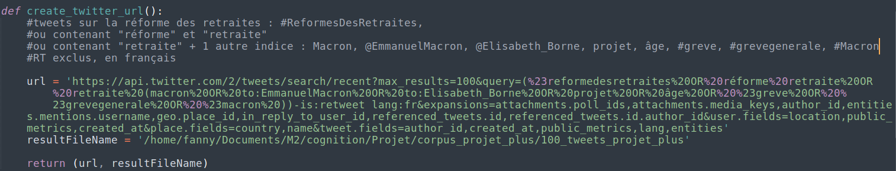
Création du corpus de tweets
Plusieurs requêtes
Plusieurs champs
Plusieurs fois par jour pendant 3 semaines (du 16/01/2023 au 07/02/2023)

Slide 5
Analyse des données (1/2)
8109 tweets, 5333 auteurs, 430 vidéos, 2278 photos, 99 gifs
Hashtag | Nb d'occurrences
#reformedesretraite(s) | 1151
#retraite(s) | 493
#travail | 171
#réforme | 168
#viechère | 164
#macron | 119
#greve31janvier | 112
#greve19janvier | 93
Mention | Nb d'occurrences
@BFMTV | 413
@Elisabeth_Borne | 372
@EmmanuelMacron | 250
@olivierdussopt¹ | 221
@DeputesRE | 183
@CNEWS | 148
@olivierveran² | 139
@franceinfo | 118
Notes:
1re analyse, pas très parlante, pas de relations apparentes, pour voir si graphes concordent/sont bon complément

Slide 6
Analyse des données (2/2)
Token (non grammatical)​ | Nb d'occu.​
​retraite(s) | ​4081
​réforme | 1871​
​ans | 1454​
​contre | 993​
macron​ | ​875
départ | 669
français | 549
non | 423
bien | 419
projet | 342
Trigramme (sans mot grammatical)​ | Nb d'occu.
​taxer ultra riches | 121​
​effort financier demander | 121​
financier demander gagne | 103
contre réforme retraite | 98
riches millions effort | 88
ans taux ans | 64
légal départ retraite | 45
​toutefois nettement inférieur | 45​

Slide 7
Création des graphes - préparation
Tweets bruts
Tweets standardisés
Listes filtrées
CSV de nœuds : Id, Label, Kind
CSV de relations : Source, Target, Weight
Nettoyage (stopwords, ponctuation, majuscule)
+ lemmatisation
Filtre (min 50 occu pour #/@, 150 pour mots)
Conversion

Slide 8
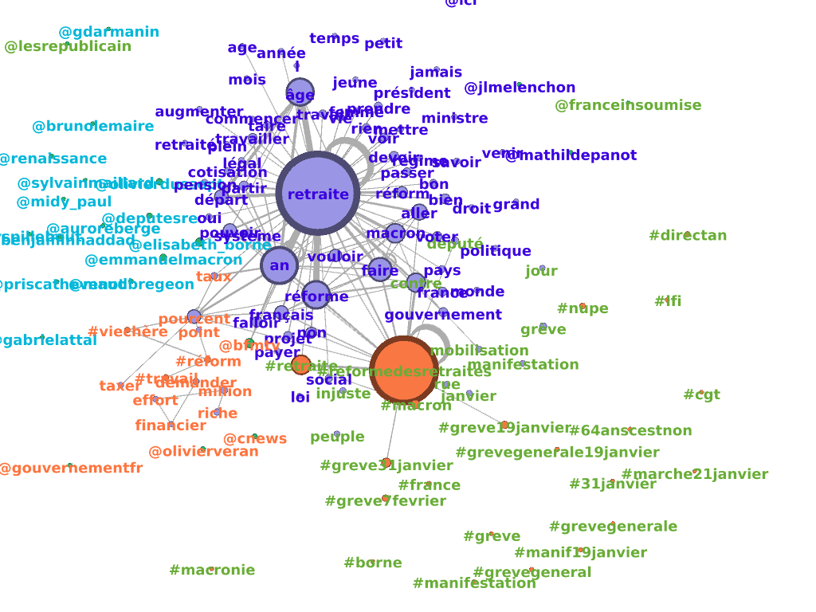
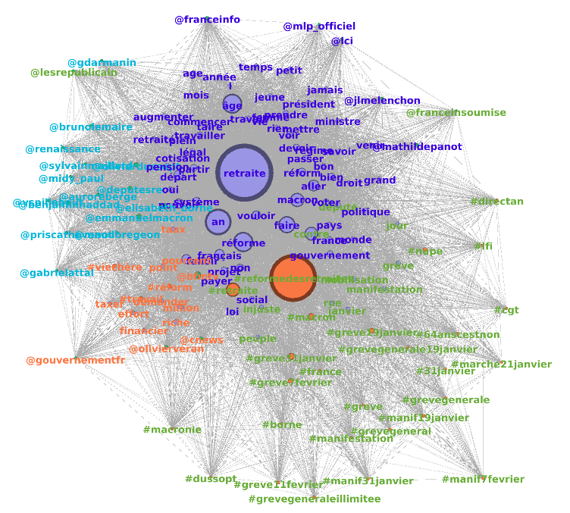
Graphe de co-occurrences de mots, mentions, hashtags
137 nœuds : mots, mentions, hashtags
7327 liens : présents dans le même tweet
ForceAtlas, taille des nœuds selon weight, couleur selon kind, couleur label selon degree
Filtre edge weight >= 10
Notes:
Pas très lisible, et regroupement biaisé par le type de nœud (plutôt mots ensemble, personnes ensemble, hashtags ensemble)
Résultats quand même prévisibles : mots, personnes, hashtags populaires

Slide 9
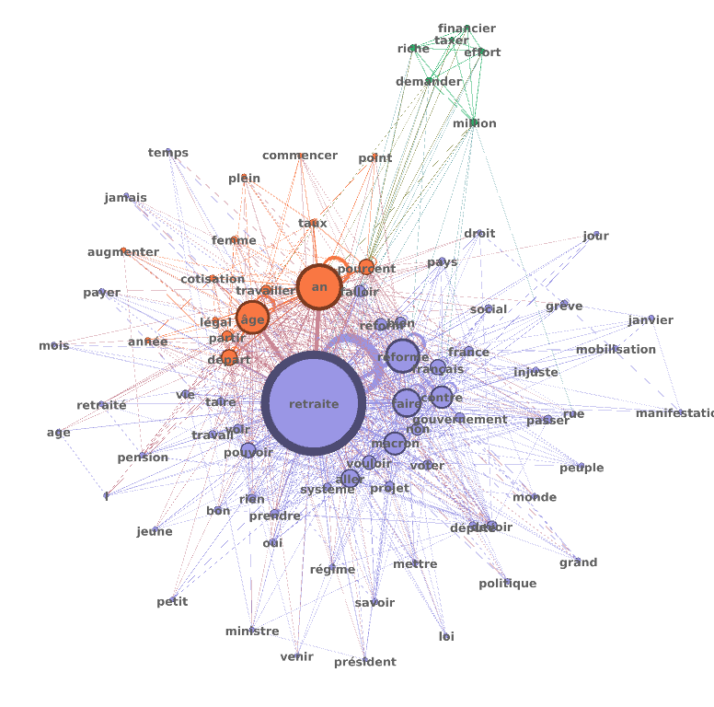
Graphe de co-occurrences de mots
81 nœuds, 1326 liens, filtre
Modularity :
Vert pour argument économique
Violet pour conséquences politico-sociales
Orange pour contenu de la réforme en elle-même
Filtre : edge weight >= 10

Slide 10
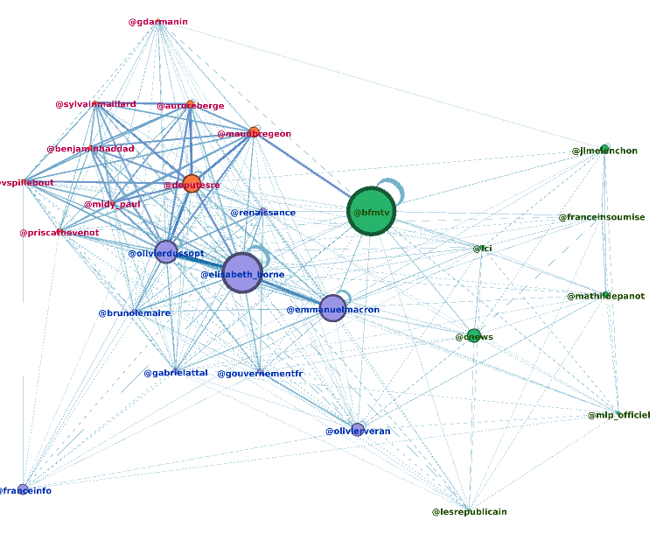
Graphe de co-occurrences de mentions
26 nœuds, 245 liens
Communautés nettes :
Orange : députés Renaissance (pro-réforme)
Violet : membres du gouvernement
Vert : médias et opposants (gauche comme droite)

Slide 11
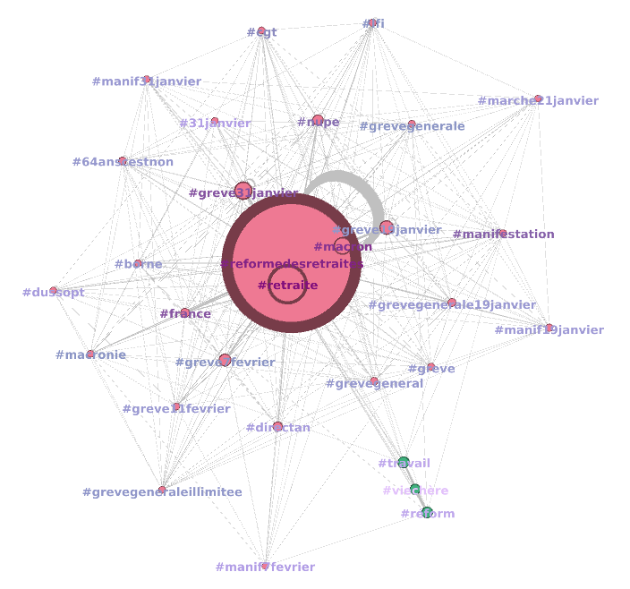
Graphe de co-occurrences de hashtags
30 nœuds, 284 liens
Moins distinct : 1 seule opinion (contre)
Hashtags les moins spécifiques, stables au centre

Slide 12
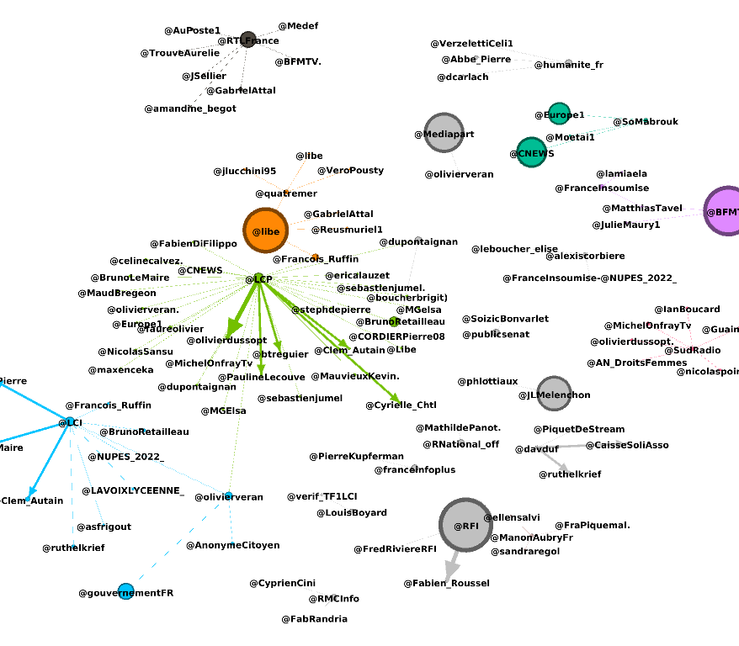
Graphe d'utilisateurs populaires
Nœuds : utilisateurs du corpus ayant + de 100k followers et personnes mentionnées par ces utilisateurs
Liens : dirigés, x a mentionné y
→ Inattendu : centré autour des médias
Filtre : degree range > 1
Notes:
/!/ mettre filtre degree range 1

Slide 13
Conclusion
Extraire et mettre en valeur des données, des relations
→ Détection de communautés
Suivi empirique de l'actualité, de l'opinion publique
Expression du mécontentement, division pour/contre, organisation de grèves et manifestations
→ Visualiser un évènement sous d'autres angles
Twitter comme outil d'expression politique avec ses propres codes

